Slide 1
Todo App
- 애플리케이션 구조 개선하기

Slide 2
목차
1. Todo app 개요 및 문제점
2. Refactoring(구조개선)

Slide 3
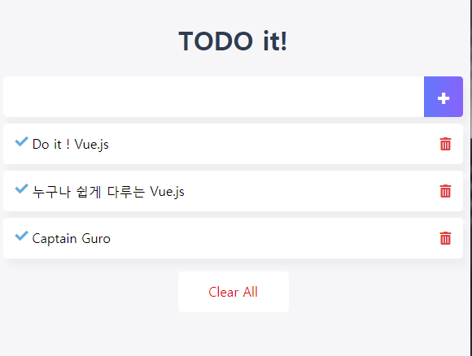
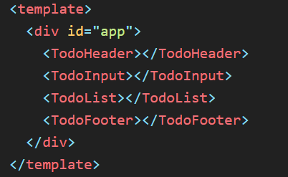
Todo 애플리케이션 개요
TodoHeader.vue
App.vue
TodoInput.vue
TodoList.vue
TodoFooter.vue

Slide 4
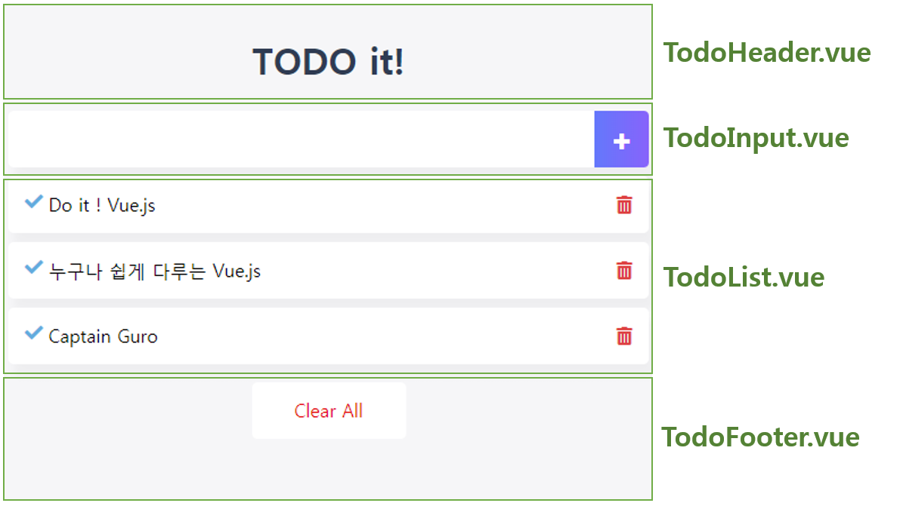
Todo 애플리케이션 개요
그냥 헤더
할 일 추가 기능
할 일 목록 표시 기능 / 할 일 삭제 기능 / 할 일 완료 기능
할 일 모두 삭제 기능

Slide 5
현재 애플리케이션 구조의 문제점
할 일을 입력했을 때 할 일 목록에 바로 반영되지 않는 점
할 일을 모두 삭제했을 때 할 일 목록에 바로 반영되지 않는 점

Slide 6
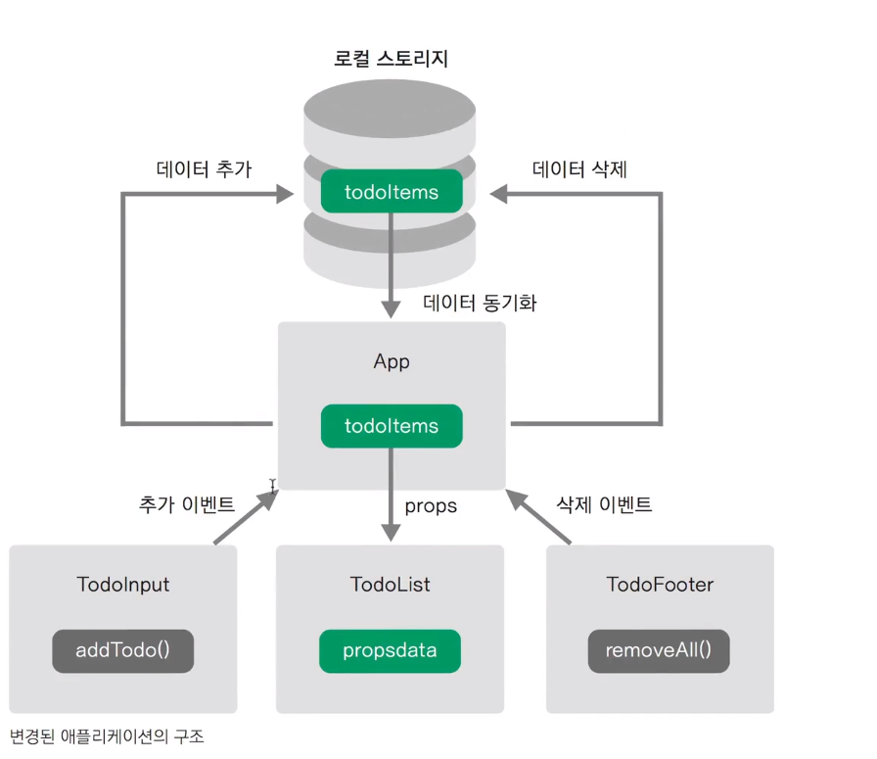
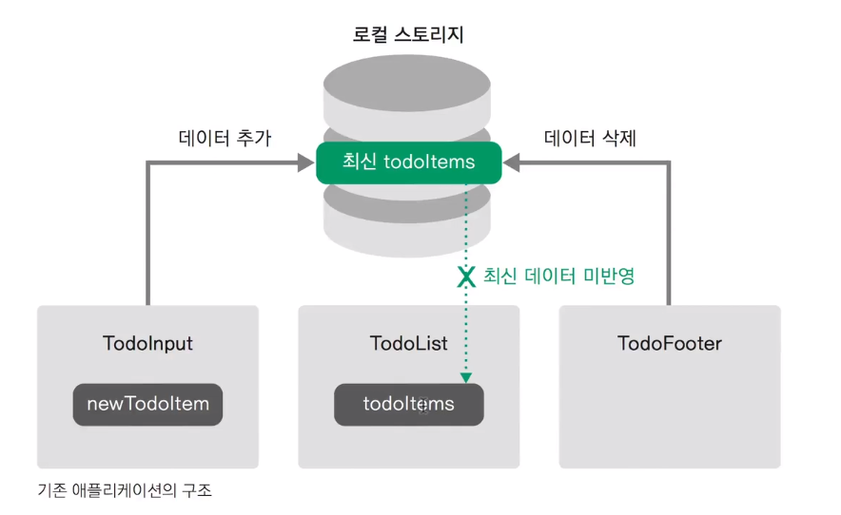
앱 구조 개선방안
As-is
To-be
각각의 컴포넌트에서만 사용할 수 있는
뷰 데이터 속성을 가짐
뷰 데이터 속성 todoItems와 로컬스토리지의 데이터 조회, 추가,
삭제를 모두 App 컴포넌트에서 실행
하위 컴포넌트 들은 그 데이터를 표현하거나 데이터 조작에 대한
요청(이벤트 발생)만 함

Slide 7
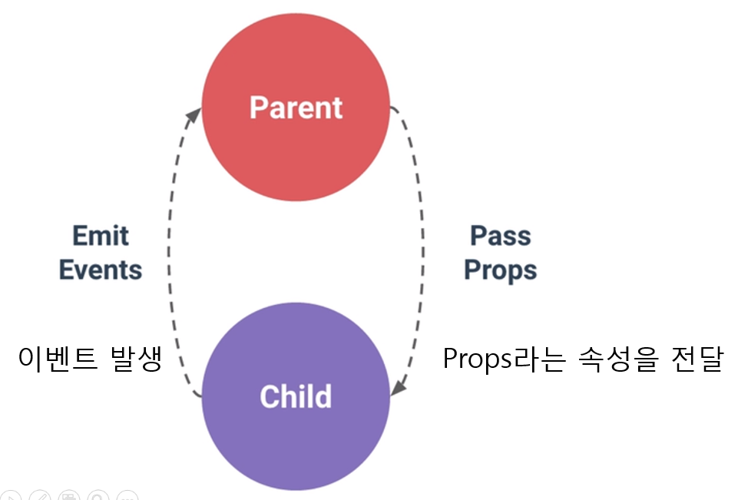
Refactoring에 들어가기 이전에 – 컴포넌트 통신
emit
props
emit

Slide 8
Refactoring – 1. 할 일 목록 표시 기능
As-is
To-be
TodoList에서 LocalStorage 데이터를 Vue 데이터로 저장
-> TodoList에서 화면에 출력
App에서 LocalStorage 데이터를 Vue 데이터로 저장
-> props를 통해 TodoList에 데이터를 전달
-> TodoList에서 화면에 출력

Slide 9
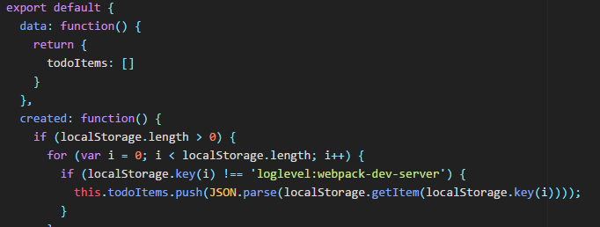


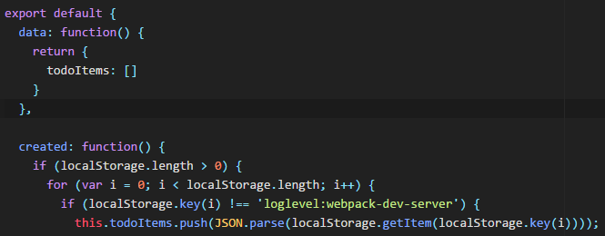
Refactoring – 1. 할 일 목록 표시 기능
As-is
To-be
TodoList.vue
부모 -> 자식 데이터 전달
props
App.vue

Slide 10
Refactoring – 2. 할 일 추가 기능
As-is
To-be
입력받은 데이터를 TodoInput에서 LocalStorage에 저장
입력받은 데이터를 emit를 통해 parent인 app에 전달
-> App에서 LocalStorage와 todoItems에 저장

Slide 11
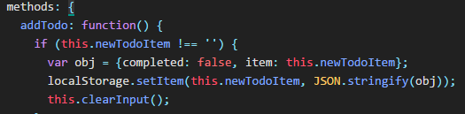
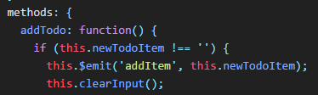

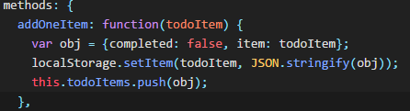
Refactoring – 2. 할 일 추가 기능
As-is
To-be
TodoInput.vue
자식 -> 부모 이벤트 전달
emit
App.vue

Slide 12
Refactoring – 3. 할 일 모두 삭제 기능
As-is
To-be
Clear All을 누르면 TodoFooter에서 LocalStorage를 clear
Clear All을 누르면 App에 clear 이벤트를 전달
-> App에서 LocalStorage와 todoItems를 clear

Slide 13



Refactoring – 3. 할 일 모두 삭제 기능
As-is
To-be
TodoFooter.vue
자식 -> 부모 이벤트 전달
emit
App.vue

Slide 14
끝

